Slide 1

Fahry A.S Elys S
B I N A R P L A T I N U M C H A L L E N G E
Sentiment Analysis with LSTM, RNN & MLP
Notes:
<a href='https://www.freepik.com/vectors/business'>Business vector created by stories - www.freepik.com</a>

Slide 2

Introduction
Analisis sentimen adalah proses menganalisis dan mengevaluasi opini, perasaan, atau emosi yang terkandung dalam teks, seperti ulasan produk, tweet, artikel berita, atau entri blog.
Melakukan analisis sentimen dengan tiga metode (LSTM ,RNN & MLP) pada setiap inputan (file csv maupun text). Dengan mendeployment model berupa framework Flask API.
Tujuan utama dari analisis sentimen adalah untuk menentukan apakah suatu teks memiliki sentimen positif, negatif atau netral terkait dengan topik tertentu

Slide 3
Roadmap Sentiment Analysis
1
2
3
Prepare
Dataset
Cleansing Data
Feature Extraction
4
5
6
7
Training Model
Visualisation Model
Deployment
With API
Sentiment Analisis
Low
Low
High

Slide 4
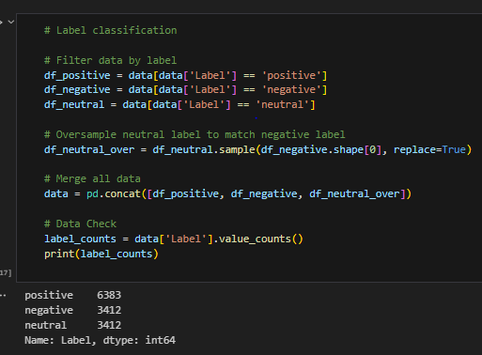
Prepare Dataset
Terdapat 13207 data, terdiri dari 3 sentimen :
6383 sentimen positif
3412 sentimen negatif
3412 sentimen netral
Low
Low
High

Slide 5
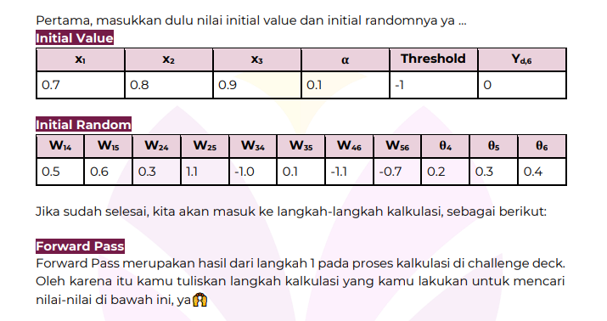
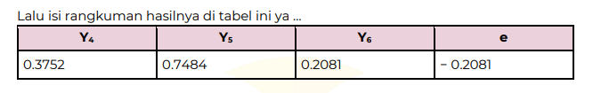
Kalkulasi analisis sentimen Neural Network
Dalam mencari nilai Forward Pass, diperlukan rumus :
Y4 = sigmoid (𝑋1𝑊14 + 𝑋2𝑊24 + 𝑋3 𝑊34 + Threshold 𝜃4)
Adapun hasil dari rumus tersebut didapatkan nilai :
Neuron 4 (y4) = 0.3752
Neuron 5 (y5) = 0.7484
Neuron 6 (y6) = 0.2081
Error(e) = - 0.2081
Low
Low
High

Slide 6
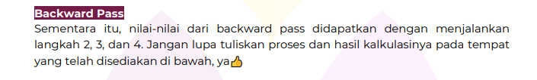
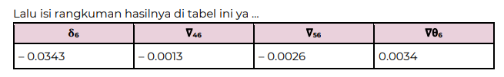

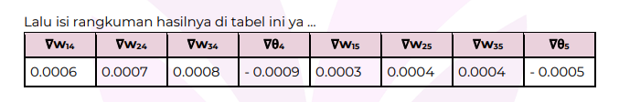
Kalkulasi analisis sentimen Neural Network
Backward pass merupakan perhitungan mundur, untuk menghitung error gradient dan weight corrections . Adapaun menggunakan rumus :
δ6 = 𝑌6 (1 − 𝑌6 )�
∇46 = 𝛼 × 𝑌4 × 𝛿
∇θ6 = 𝛼 × Threshold × 𝛿6 𝛿
Adapun hasil dari rumus tersebut
didapatkan nilai :
Error gradient(δ6 ) = - 0.0343
Weight (∇46 ) = - 0.0013
Weight (∇56 ) = - 0.0026
Weight(∇θ6 ) = - 0.0034
Errot gradient(δ4) = 0.0088
Error gradient(δ5) = 0.0045
Low
Low
High

Slide 7
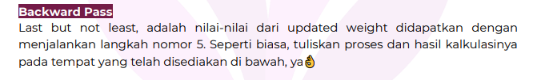
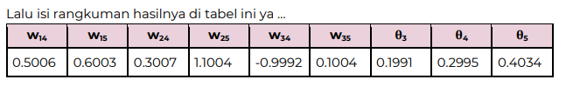
Kalkulasi analisis sentimen Neural Network
Langkah berikutnya yakni menghitung Backward Pass pada semua weights dan theta arsitektur yang telah diperbarui, dengan menggunakan
Rumus :
w14 = 𝑊14 + ∇𝑊14 �
θ4 = 𝜃4 + ∇𝜃4
Adapun hasil dari rumus tersebut
didapatkan nilai :
W14 = 0.5006
w14 = 0.6003
W14 = 0.3007
w14 = 1.1004
w14 = - 0.9992
w14 = 0.1004
θ3 = 0.1991
θ4 = 0.2995
θ5 = 0.4034
Low
Low
High

Slide 8
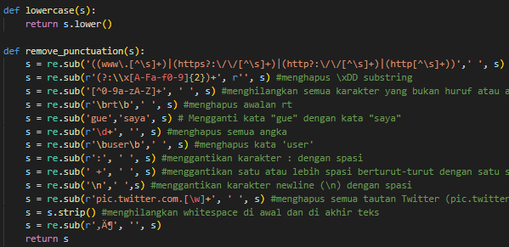
Menerapkan statistika dalam Cleansing Data
Tujuan dari cleansing data adalah untuk memperbaiki, dan menghapus kesalahan dan anomali dalam dataset. Sehingga menciptakan dataset yang akurat dan konsisten. Dalam hal ini digunakan library Regex untuk mengcleansing dataset.
Low
Low
High

Slide 9
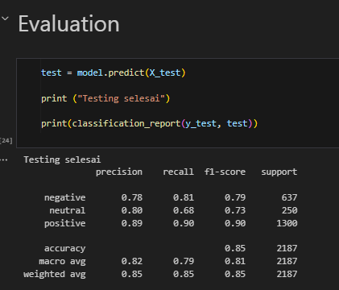
Menerapkan statistika dalam Evaluasi Model
Evaluasi Model Neural Network
Evaluasi model bertujuan untuk mengukur sejauh mana model tersebut mampu melakukan tugas yang diberikan dan sejauh mana hasil prediksinya dapat diandalkan. Dari hasil yang ditampilkan, dapat dilihat bahwa model memiliki akurasi sekitar 85%, dengan presisi, recall, dan F1-score yang bervariasi.
Low
Low
High

Slide 10
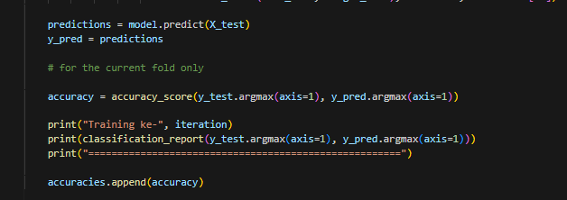
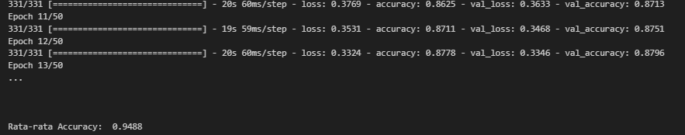
Menerapkan statistika dalam Evaluasi Model
Evaluasi Model LSTM
Dari hasil evaluasi model LSTM disamping, dapat dilihat bahwa model memiliki akurasi sekitar 94%, dengan berhenti di Epoch 13/50
Low
Low
High

Slide 11
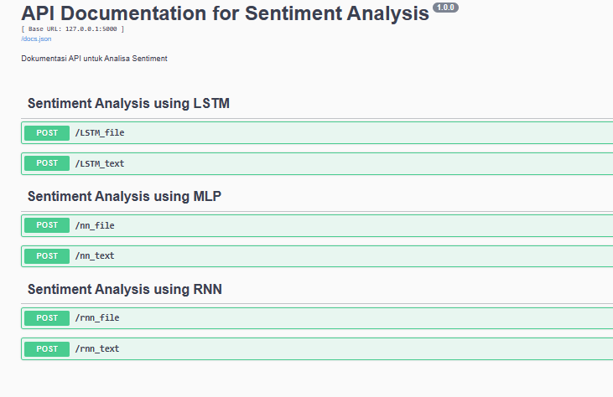
API LSTM, RNN, NN
Terdapat 3 Model dalam mengimplementasikan API, yakni Model LSTM, RNN, dan NN. Untuk penjelasan ketiga Model tersebut, sudah dijelaskan di slide berikutnya.
Low
Low
High

Slide 12
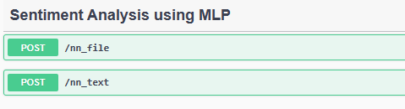
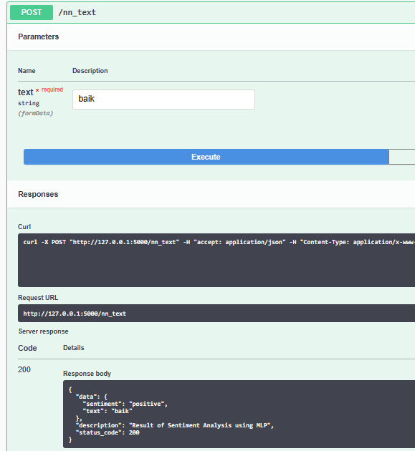
API Model Neural Network (2 endpoint)
Sentiment using NN (Menerima Text)
Untuk API MLP dalam menerima input user berbentuk teks yakni kata “Baik”, menghasilkan output sentiment Positive dengan status_code : 200 yang berarti Successful Response.
Low
Low
High

Slide 13
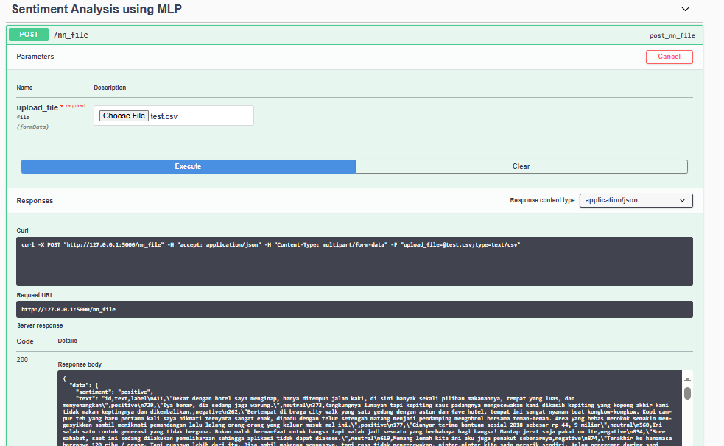
API Model Neural Network (2 endpoint)
Sentiment using NN (Upload File)
Untuk API MLP dalam menerima file atau upload file, menghasilkan sentiment Positive. Yang dimana model mampu membaca file tersebut, menghasilkan output sentiment dalam setiap perkalimat.
Low
Low
High

Slide 14
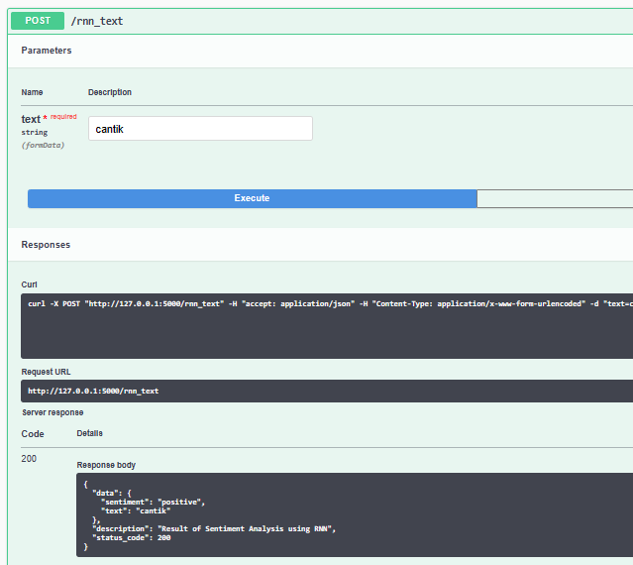
API Model Neural Network (2 endpoint)
Sentiment using RNN (Menerima Text)
Untuk API RNN dalam menerima input user berbentuk teks yakni kata “Cantik”, menghasilkan output sentiment Positive dengan status_code : 200 yang berarti Successful Response.
Low
Low
High

Slide 15
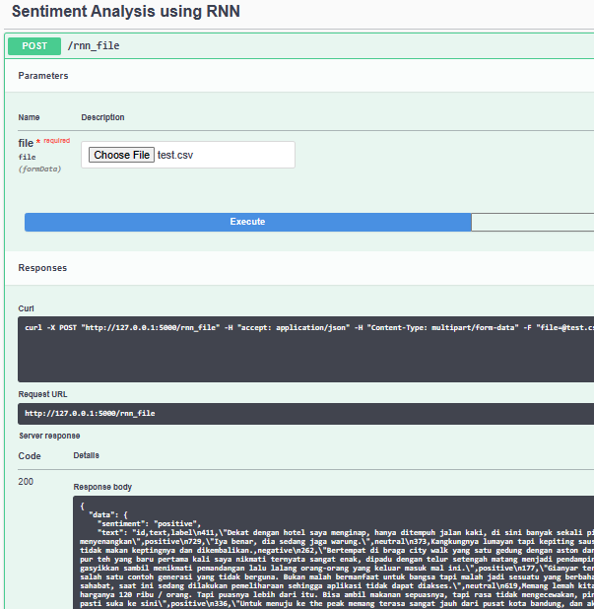
API Model Neural Network (2 endpoint)
Sentiment using RNN (Upload File)
Sama dengan MLP, untuk API RNN dalam menerima file, menghasilkan sentiment Positive. Yang dimana model mampu membaca file tersebut, menghasilkan output sentiment dalam setiap perkalimat.
Low
Low
High

Slide 16
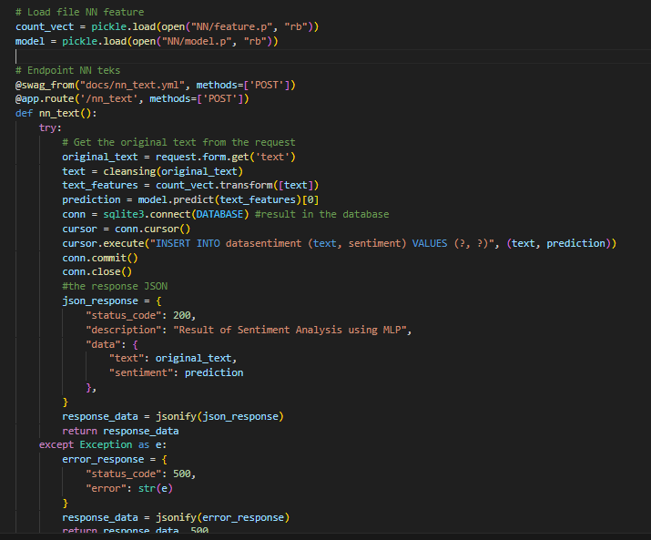
Neural Network dilihat dari Script Python
Script API NN (Menerima Text)
Untuk code gambar di samping, pertama-tama membuat variabel dengan nama count_vect dan model yang dimana variabel tersebut untuk membuka file feature.p dan model.p dalam folder NN. Selanjutnya membuat code API MLP untuk menerima input text dari user, yang dalam prosesnya dilakukan cleansing data dan dimasukkan ke dalam table database beserta nilai sentimentnya.
Low
Low
High

Slide 17
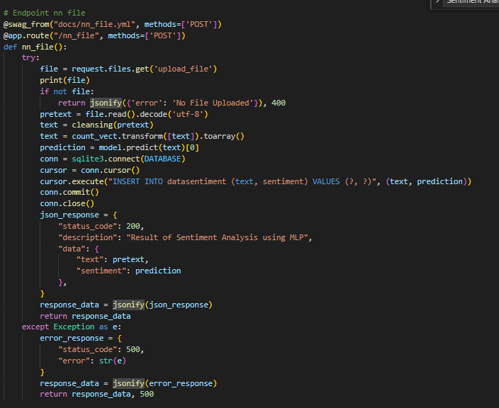
Neural Network dilihat dari Script Python
Script API NN (Upload File)
Sama hanya dengan API MLP text, code API MLP untuk menerima file dari user, terdapat proses cleansing data dan dimasukkan ke dalam table database beserta nilai sentimentnya. Tetapi berbeda dengan sebelumnya, untuk API menerima file ini. Terdapat kondisi apabila tidak ada file yang di upload, lalu menekan tombol Execute, maka output yang dihasilkan Error dan muncul “No File Uploaded”.
Low
Low
High

Slide 18
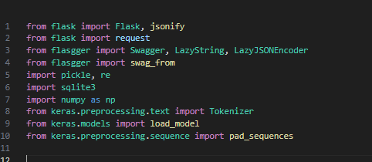
API dengan Flask dan Swagger UI
API itu sendiri, menggunakan beberapa library. Diantaranya library Flask dan Swagger UI. Adapaun kegunaan Flask itu sendiri yakni membantu dalam pengembangan perangkat lunak maupun pengelolaan website, sedangkan Swagger UI yakni sebagai alat yang digunakan untuk dokumentasi dan eksplorasi API (Application Programming Interface).
Low
Low
High

Slide 19
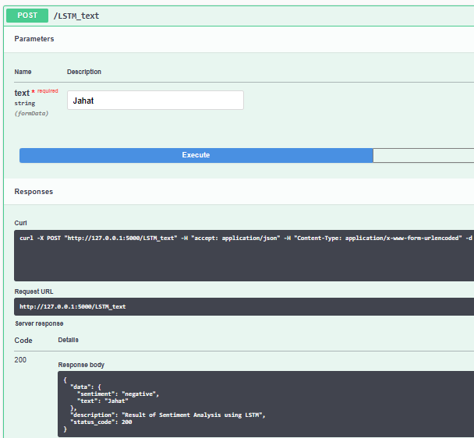
API Model LSTM (2 endpoint)
Sentiment using LSTM (Menerima Text)
Untuk API LSTM dalam menerima input user berbentuk teks yakni kata “Jahat”, menghasilkan output sentiment Negatif dengan status_code : 200 yang berarti Successful Response.
Low
Low
High

Slide 20
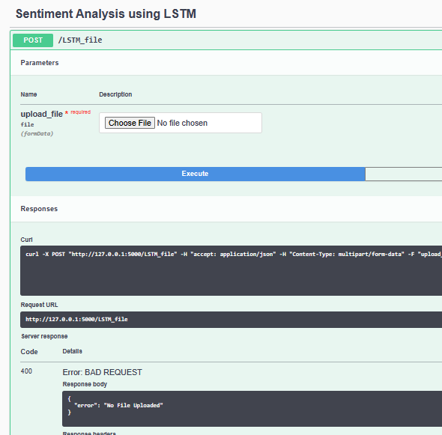
API Model LSTM (2 endpoint)
Sentiment using LSTM (Upload File)
Untuk API LSTM dalam menerima file, menghasilkan Error : No File Uploded. Yang dimana tidak ada file yang di unggah, lalu menekan execute, sehingga model tidak bisa membaca file tersebut.
Low
Low
High

Slide 21
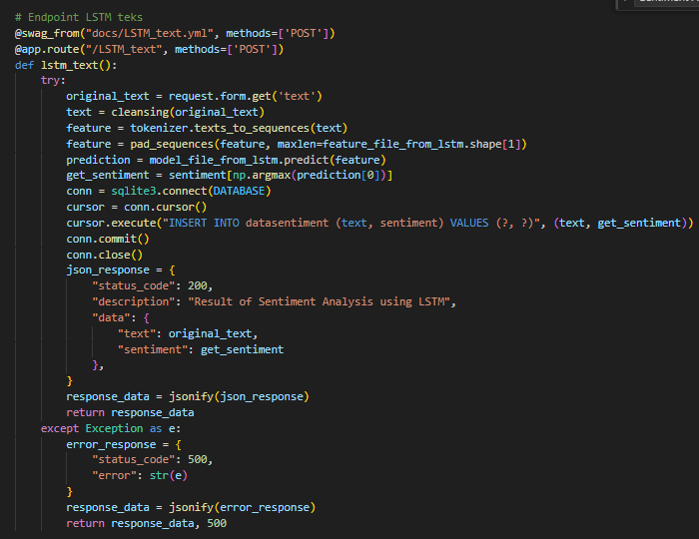
LSTM dilihat dari Script Python
Script API LSTM (Menerima Text)
Membuat code API LSTM untuk menerima input text dari user, yang dalam prosesnya dilakukan cleansing data dan dimasukkan ke dalam table database beserta nilai sentimentnya.
Low
Low
High

Slide 22
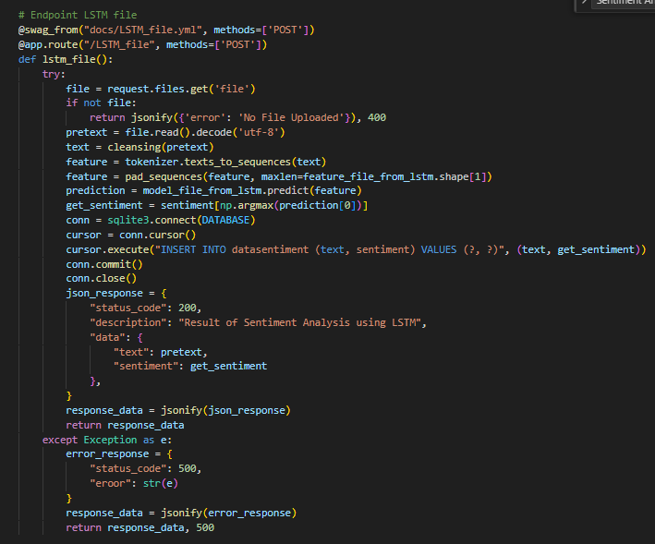
LSTM dilihat dari Script Python
Script API LSTM (Upload File)
Code API LSTM untuk menerima file dari user, terdapat proses cleansing data dan dimasukkan ke dalam table database beserta nilai sentimentnya. Tetapi berbeda dengan sebelumnya, untuk API menerima file ini. Terdapat kondisi apabila tidak ada file yang di upload, lalu menekan tombol Execute, maka output yang dihasilkan Error dan muncul “No File Uploaded”.
Low
Low
High

Slide 23
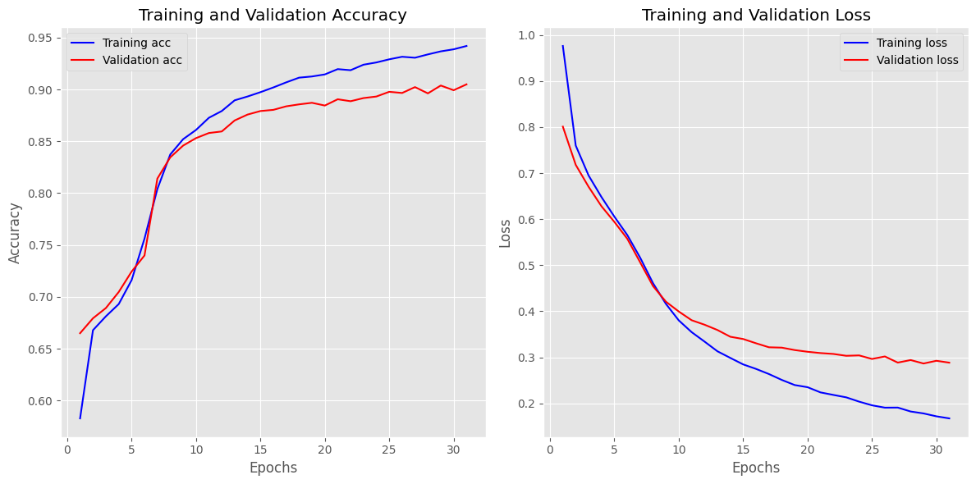
Visualisation Model LSTM
Low
High
Dengan menggunakan model LSTM dihasilkan rata-rata akurasi sebesar 0.94 dan loss pada training ke-5 dengan val loss 0.28

Slide 24
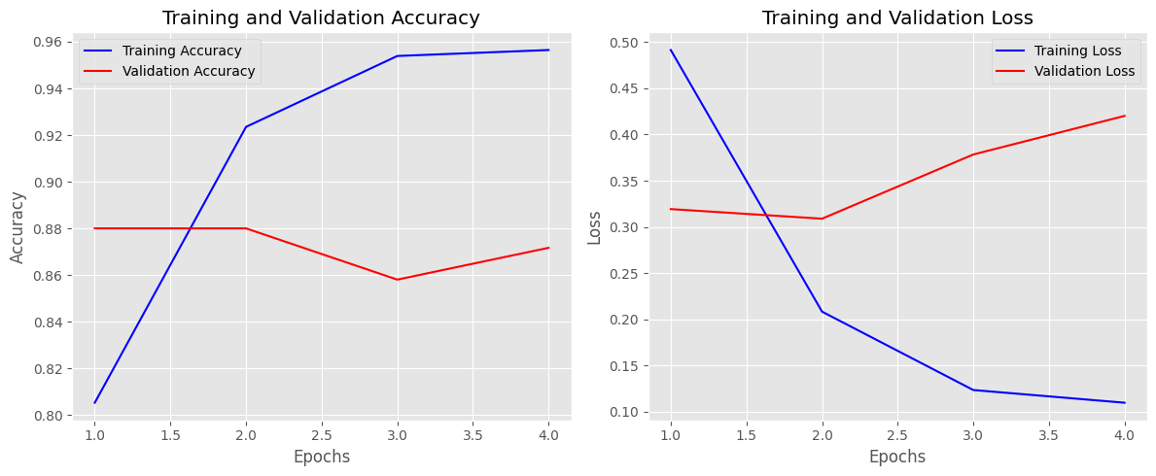
Visualisation Model RNN
Dengan menggunakan pendekatan model RNN dihasilkan rata-rata akurasi sebesar 0.87 dan loss pada training ke-4 dengan val_loss 0.42
Low
High

Slide 25
Results of Sentiment Analysis
6383 sentimen positif, 3412 sentimen negatif, 3412 sentimen netral. Jika dibandingkan, untuk data sentimen positif lebih banyak dari data sentimen negatif dan netral. Sedangkan jumlah data sentimen negatif dan sentimen netral sama.
Hasil dari model LSTM dan RNN menghasilkan underfitting dikarenakan dataset yang digunakan sedikit dan proses training berhenti terlalu cepat.
Low
High

Slide 26
Conclusion
Deep learning dapat mengatasi data besar, representasi abstrak, pemrosesan data berurutan dan fleksibilitas yang memungkinkan mengolah berbagai jenis data, termasuk gambar, suara, sinyal, dan sebagainya.
Kendala Deep learning terletak pada data, apabila jumlah dataset sedikit dan menggunakan model yang kompleks, maka mengakibatkan underfitting.
Low
High

Slide 27
TERIMAKASIH
Notes:
<a href='https://www.freepik.com/vectors/work'>Work vector created by stories - www.freepik.com</a>

